Slide 1
Progetto Ingegneria di Internet e Web
Slide di Presentazione

Slide 2
Protocollo Selective Repeat
Il protocollo Selective Repeat appartiene alla famiglia di protocolli di comunicazione affidabile, che gestiscono la ritrasmissione dei pacchetti, in caso di perdita di questi ultimi. In particolare, nel caso in esame, viene rinviato solo il pacchetto perso. Ogni qual volta una ricezione avvenga con successo, viene inviato un ack di conferma.
Le caratteristiche peculiari di tale protocollo sono riassumibili nella descrizione di:
Finestra
Ack
Numero di sequenza
Timer
Probabilità di perdita

Slide 3
Timer
Per la gestione del timeout si è fatto riferimento alle formule:

Slide 4
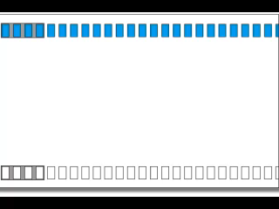
Simulazione Selective Repeat

Slide 5
I pacchetti e gli ack sono stati incapsulati in due apposite strutture:
struct packet{
int seq;
int ack;
int dim_data ;
char data[DIM_DATA_BLOK];
};
struct ack{
int seq;
int ack;
};

Slide 6
L’implementazione del protocollo Selective Repeat si compone, essenzialmente, di 4 funzioni principali, contenute in SRprotocol.c :
writeSR
receiveSRack
receiveSR
receive_routine

Slide 7
writeSR
Ruolo principale: invio pacchetti, lato mittente, sul socket dedicato.
Altri compiti svolti:
Creazione del timer del pacchetto;
Gestione della probabilità di perdita di un pacchetto, tramite la funzione get_loss_probability;
Gestione della finestra.

Slide 8
receiveSRack
Ruolo principale: gestione ricezione degli ack.
Altri compiti svolti:
Si valuta se l’ack è riferito ad un pacchetto avente numero di sequenza nell’intervallo accettabile;
Aggiornamento TimeoutInterval;
Gestione della finestra.

Slide 9
receiveSR
Ruolo principale: ricezione pacchetti sul socket dedicato.
Altri compiti svolti:
La funzione chiama la receive_routine.

Slide 10
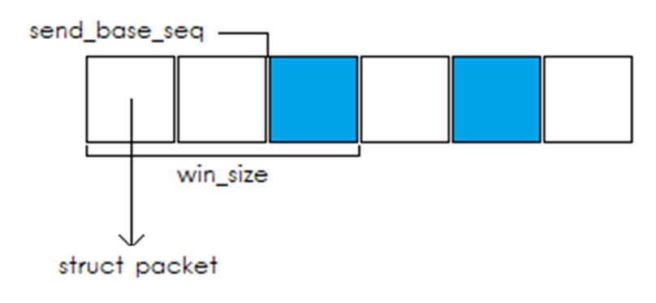
receive_routine
Ruolo principale: scrittura dei pacchetti su file.
Altri compiti svolti:
Si valuta se la sequenza del pacchetto considerato sia contenuta nell’intervallo accettabile;
Si gestisce l’ultimo pacchetto e la chiusura della connessione;
Invio degli ack sulla socket ad essi dedicata;
Gestione della finestra.

Slide 11
Probabilità di perdita
Per simulare la perdita dei messaggi in rete è stato implementato un meccanismo apposito.
In particolare, in timer.c è stata creata la funzione:
int get_loss_probability(double *loss_p) {
double n = (double)rand() / (double)RAND_MAX;
if (n< *(loss_p)){
return 1;
}
return 0;
}

Slide 12
I timeout sono necessari per cautelarsi contro la perdita di pacchetti.
Ad ogni trasmissione viene associato un timer e al verificarsi
dell’evento di timeout si procede alla ritrasmissione del pacchetto.
All’interno del progetto si distinguono due tipologie di timer:
Adattivo
Non adattivo

Slide 13
Nel programma un timer è rappresentato dalla struttura:
struct timer {
timer_t * id_timer;
struct packet* pkt;
struct timer* next_timer;
struct protocolSR* protocol;
pthread_mutex_t* mutex;
int arrived;
long to;
};

Slide 14
Le funzioni fondamentali alla gestione dei timer, contenute
nel file timer.c, sono:
create_timer
timer_handler
to_calculate

Slide 15
create_timer
Ruolo principale: associazione di un timer a ciascun pacchetto.
Passi fondamentali:
Inizializzazione parametri della struttura timer attraverso l’ausilio della funzione make_timer;
Creazione timer POSIX;
Inserimento timer all’interno della lista collegata.

Slide 16
timer_handler
Ruolo principale: rinvio dei pacchetti.
Passi fondamentali:
Si controlla se l’ack del pacchetto sia stato ricevuto;
Si invia il pacchetto, nel caso in cui questo non sia ancora stato riscontrato.

Slide 17
to_calculate
Ruolo principale: calcolo dei nuovi valori di timeout.
Tale funzione viene chiamata soltanto nel caso in cui l'utente scelga di utilizzare timer adattivo, cioè soltanto nel caso in cui il campo flag_timer sia posto a 1.
Per l’esecuzione di tale calcolo si è fatto riferimento alle formule viste nella slide 3.

Slide 18
Gestione concorrenza
Sono stati utilizzati, al fine di gestire la concorrenza, semafori e pthread mutex di tipo POSIX.
In particolare, sono stati utilizzati:
Un pthread mutex in SRprotocol.c;
Un semaforo in SRprotocol.c;
Un pthread mutex in timer.c e linked_list.c.

Slide 19
Architettura Client-Server
Client e Server creano, ambedue, un processo figlio tramite fork().
Si occupano principalmente di:
Instaurazione della connessione
Gestione dei comandi

Slide 20
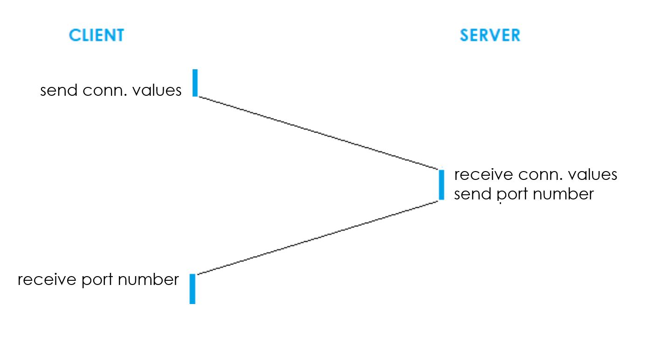
Instaurazione connessione

Slide 21
L’utente, una volta connesso, può digitare uno dei seguenti comandi:
put <file>
get <file>
list
quit

Slide 22
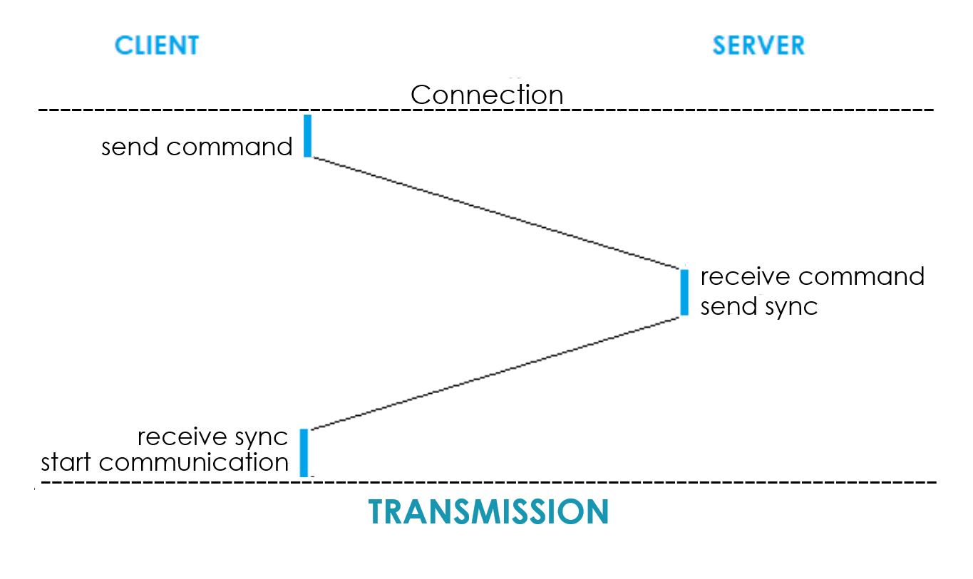
put <file>

Slide 23
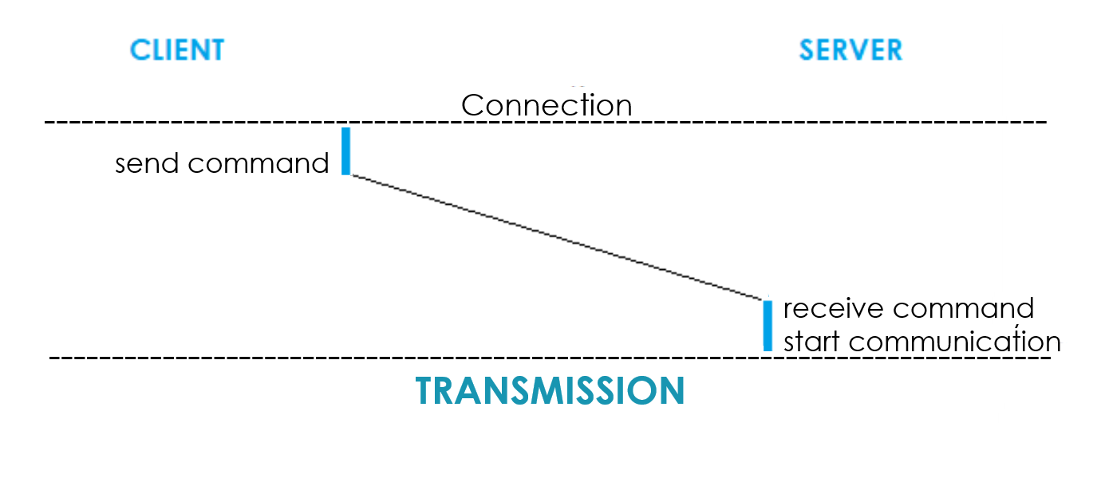
get <file> & list

Slide 24
Test prestazionali
I Test eseguiti sono prettamente prestazionali; sono state, infatti, eseguite molteplici prove per misurare il tempo impiegato dal programma per portare a termine le operazioni scelte dall’utente.
Di seguito sono mostrati le tabelle e i grafici ottenuti facendo variare un singolo parametro, mantenendo costanti gli altri, in modo tale da analizzare gli effetti di quest’ultimo sui tempi di trasmissione dei dati.

Slide 25
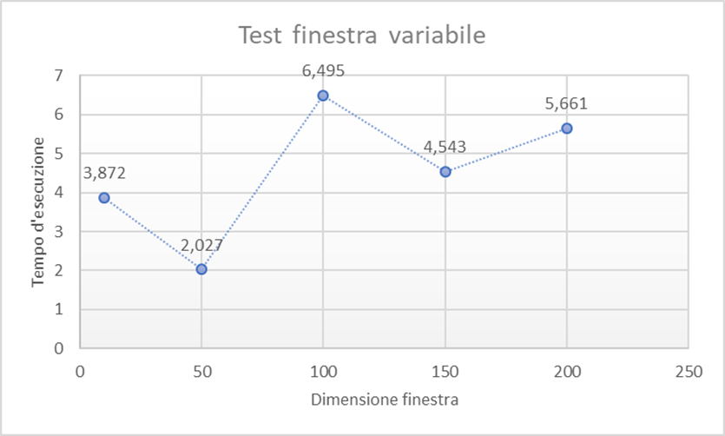
Test 1
Dimensione finestra | Percentuale di perdita del pacchetto | Timer adattivo | Valore timeout (ms) | Dimensione file (MB) | Durata processo (sec)
10 | 0 | 1 | 200 | 10 | 3,872
50 | 0 | 1 | 200 | 10 | 2,027
100 | 0 | 1 | 200 | 10 | 6,495
150 | 0 | 1 | 200 | 10 | 4,543
200 | 0 | 1 | 200 | 10 | 5,661

Slide 26
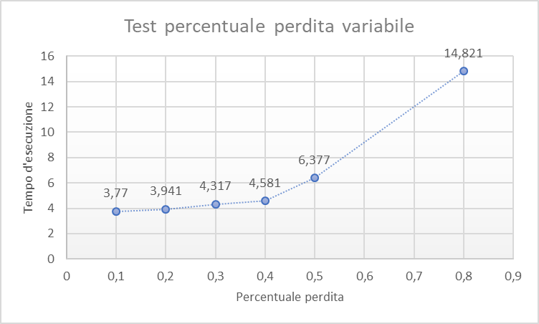
Test 2
Dimensione finestra | Percentuale perdita del pacchetto | Timer adattivo | Valore timeout (ms) | Dimensione file (MB) | Durata processo (sec)
10 | 0,1 | 1 | 200 | 10 | 3,770
10 | 0,2 | 1 | 200 | 10 | 3,941
10 | 0,3 | 1 | 200 | 10 | 4,317
10 | 0,4 | 1 | 200 | 10 | 4,581
10 | 0,5 | 1 | 200 | 10 | 6,377
10 | 0,8 | 1 | 200 | 10 | 14,821

Slide 27
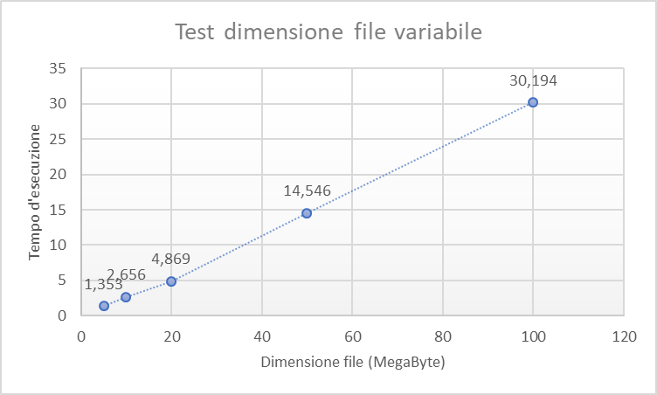
Test 3
Dimensione finestra | Percentuale perdita del pacchetto | Timer adattivo | Valore timeout (ms) | Dimensione file (MB) | Durata processo (sec)
10 | 0 | 1 | 200 | 5 MB | 1,353
10 | 0 | 1 | 200 | 10 MB | 2,656
10 | 0 | 1 | 200 | 20 MB | 4,869
10 | 0 | 1 | 200 | 50 MB | 14,546
10 | 0 | 1 | 200 | 100 MB | 30,194

Slide 28
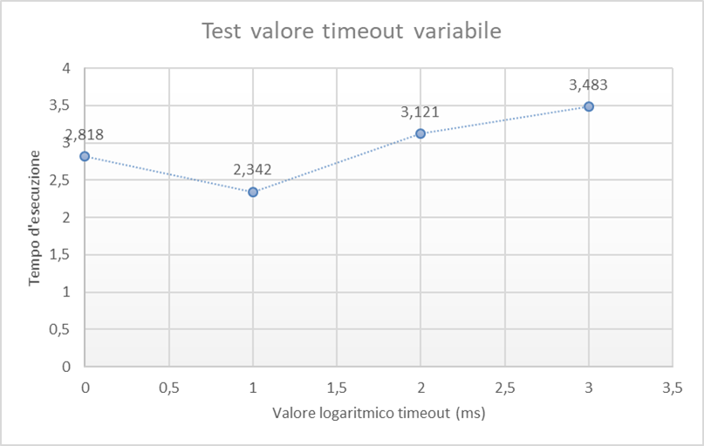
Test 4
Dimensione finestra | Percentuale perdita del pacchetto | Timer adattivo | Valore timeout (ms) | Dimensione file (MB) | Durata processo (sec)
10 | 0 | 1 | 1 | 10 | 2,818
10 | 0 | 1 | 10 | 10 | 2,342
10 | 0 | 1 | 100 | 10 | 3,121
10 | 0 | 1 | 1000 | 10 | 3,483

Slide 29
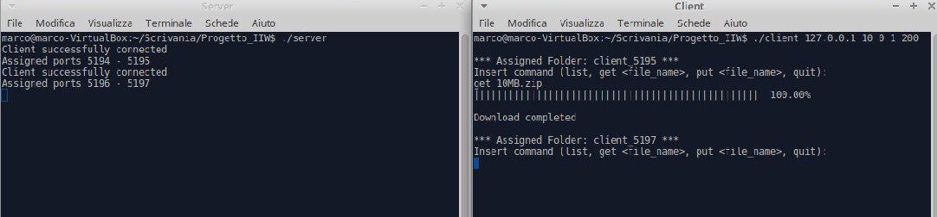
Esempi d’utilizzo
Utilizzo del comando get

Slide 30
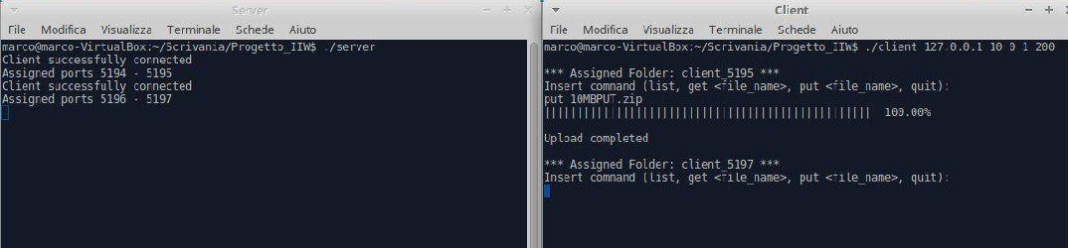
Utilizzo del comando put

Slide 31
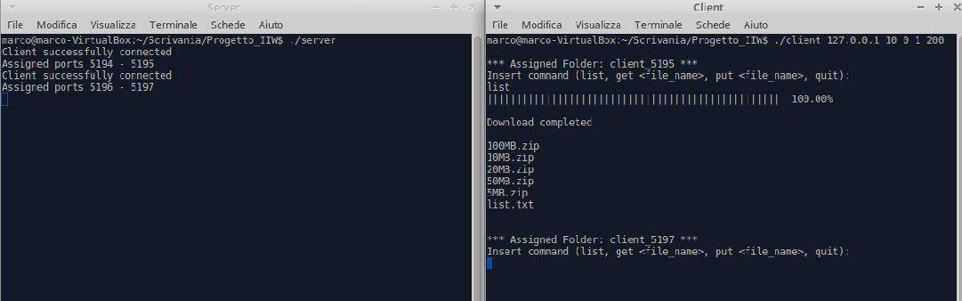
Utilizzo del comando list

